Slide 1
Профессия: учитель
newUROKI.net
Добро пожаловать на профориентационный урок "Моя Россия - новые горизонты". Сегодня разберем, почему учитель является одной из самых важных профессий в обществе.
Презентация профориентационного урока по теме:
Тема 5. Профориентационное занятие «Пробую профессию в сфере науки и образования»
"Профессия: учитель" - профориентационный урок "Моя Россия – новые горизонты"
newUROKI.net
Всё для учителя – всё бесплатно!

Slide 2
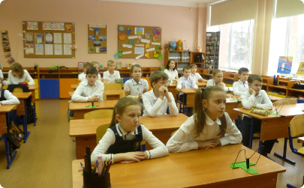
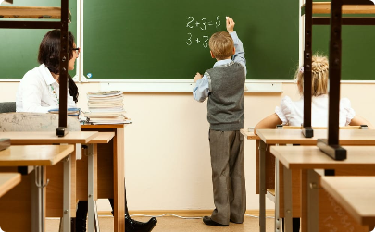
newUROKI.net
Роль педагога
Миссия
Задачи
Функции
Формирование мировоззрения, культуры и нравственности.
Обеспечение эффективного обучения и воспитания подрастающего поколения.
Планирование, организация и контроль учебного процесса.

Slide 3
newUROKI.net
Варианты работы
Школа
Частные учебные заведения
ВУЗы
Широкий спектр возможностей ведения учебных занятий, разнообразие возрастных категорий учащихся.
Сфера научной работы, образовательных проектов и проведения круглых столов.
Гибкие графики работы и более свободный подход к формату обучения.

Slide 4
newUROKI.net
Качества успешного педагога
1
Терпимость
2
Творчество
Способность принимать разные точки зрения и показывать терпимость к ученикам.
Нахождение различных подходов к задачам и умение адаптироваться к конкретному ученику.
3
Ответственность
Подход к работе, с учетом и контролем над качеством образовательного процесса.

Slide 5
newUROKI.net
Развитие карьеры
1
Образовательные проекты
Авторские курсы, аттестация на повышение квалификации.
Научная работа
2
Проведение научных изысканий, участие в конференциях и семинарах.
3
Новые методики обучения
Внедрение новых технологий и педагогических методик в свою работу.

Slide 6
newUROKI.net
Практические задания и учебные действия на уроке
Стратегии обрабатывания информации
Составление планов и конспектов занятий
Организация класса и учебного пространства
Разработка навыков работы с информационными источниками и ее анализа.
Разработка учебного плана и календарного графика по темам и разделам.
Организация учебных занятий, ознакомление с учебно-методическими пособиями.

Slide 7
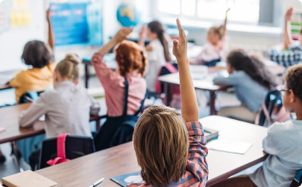
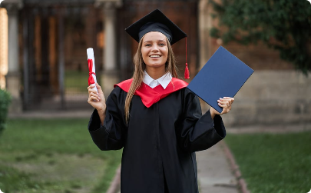
newUROKI.net
Подведение итогов
Достижения учеников
Мотивация к учению
Последующее образование
Важно помнить, что от успеха учеников зависит успех педагога.
Основная задача педагога - привить свою любовью к предмету и мотивировать учеников на изучение.
Важную роль в карьерном росте играет последующее образование и получение новых знаний.

